Slide 1
地理路由 GPSR
沈靖淞，密格雯，叶润泽，徐青
2024.03.09

Slide 2
分工
沈靖淞：DirectedDiffusion调研，原理理解。OMNET++学习。
密格雯：源码调试
徐青：源码调试
叶润泽：源码调试，报告总结

Slide 3
预期进展
第二周-第四周：基础原理，基础软件学习
第五周-第七周：源码调试，源码理解
第八周-第九周：系统框架重构，仿真总结

Slide 4
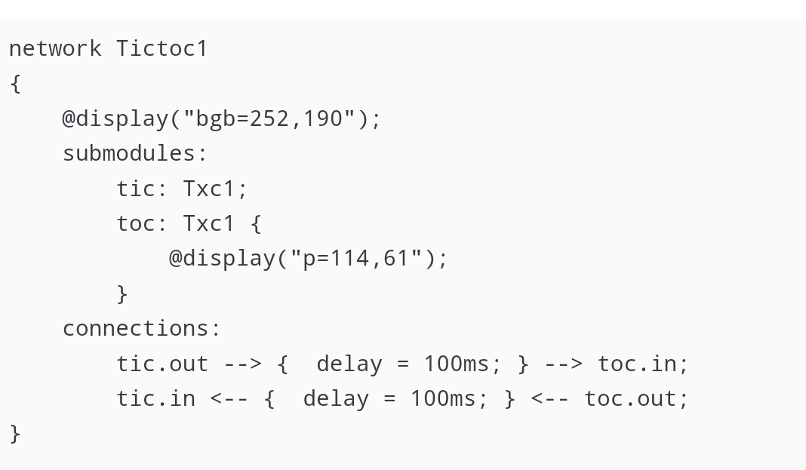
TicToc1
实现了基本的TOC和TIC 互相发送消息的功能。包含了基本的消息发送方法

Slide 5
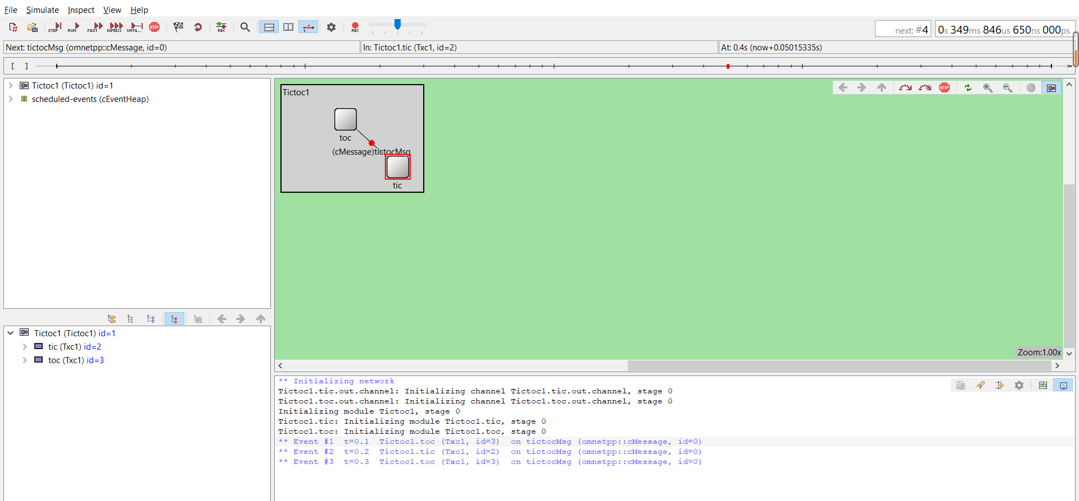
TicToc2
模块显示

Slide 6
TicToc3
WATCH:观察变量当前值的变化
handlemessage使用getname获得消息和模块名字

Slide 7
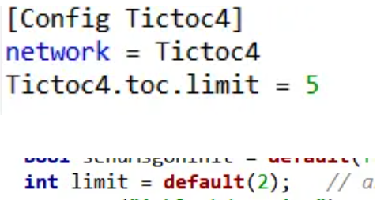
TicToc4
counter = par("limit"); 用这个函数来对计数器进行初始化

Slide 8
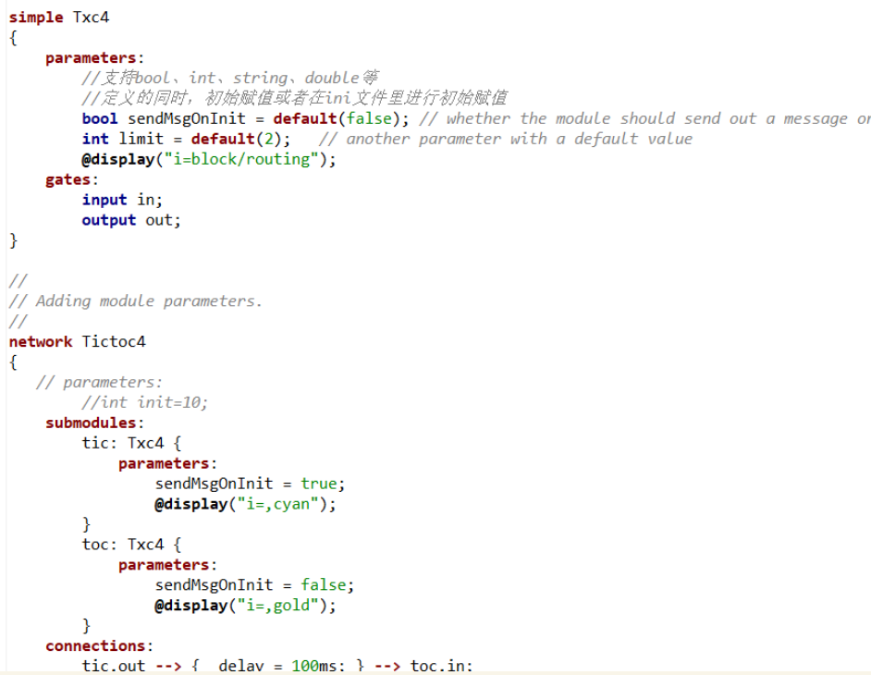
TicToc5
定义一个类的两个对象

Slide 9
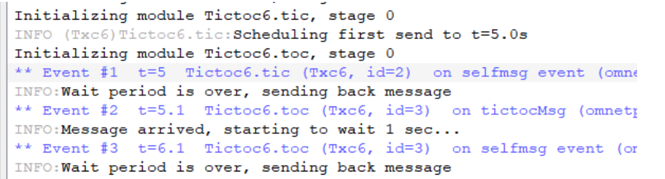
TicToc6
event和tictocMeg属性分别用于自发送消息和发送消息
scheduleAt(5.0, event);

Slide 10
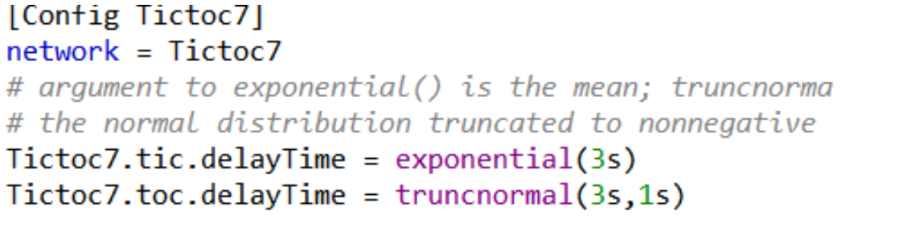
TicToc7
随机数延时

Slide 11
TicToc8
TIC先发出信息，并且等待1秒钟。如果1秒钟后收到了自信息（说明超时），则会新建一个消息再发送一次。如果一秒内收到了非自信息，就说明成功发送，此时取消定时并且新建一个信息发送过去.
TOC接收信息，并有0.1的概率丢失

